Slide 1
Angular4 Router

Slide 2
Agenda
Router在Angular内的作用 Router的注入 Router与画面关联 Route属性 Router的传值 Router卫士 作业&练习 Q&A
Copyright © 2014 Accenture All rights reserved.
1

Slide 3
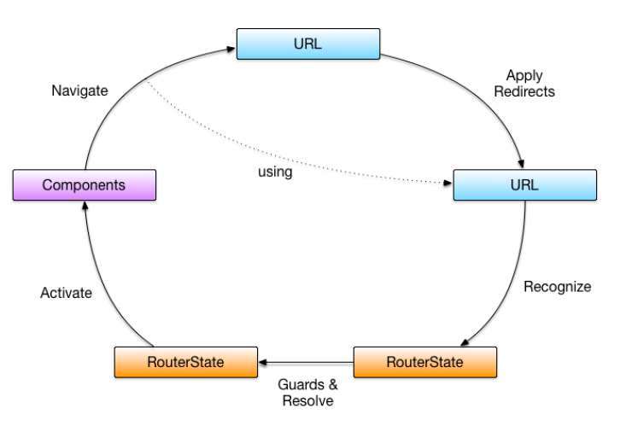
Router在Angular的作用
Router （即“路由器”），主要作用：画面间迁移，传值，画面间验证等。
Copyright © 2014 Accenture All rights reserved.
2
Notes:
Focus
Distributed Agile
Notes to Faculty:
Discuss why distributed agile is required and what ADM for DA offers
Agile University Delivery School
D01-M02-P01_ADM for Distributed Agile Overview
Copyright © 2012 Accenture All Rights Reserved.
2

Slide 4
Router的注入
在使用Router前需要将Router注入到模块构成整个系统的导航。
使用注入模块的方法是在@NgModule内使用RouterModule类进行注入，他有2种模式。
forChild只能用于子模块
forRoot只能用于跟模块
forRoot需要一个Route的数组和以下可选参数
enableTracing （在console.log中打印出路由内部事件信息）
useHash （把url风格，默认为html5风格为false，true为hash风格）
initialNavigation （禁用初始导航base href=“/”）
errorHandler （使用自定义的错误处理，来抛出报错信息）
Copyright © 2014 Accenture All rights reserved.
3
Notes:
Focus
Distributed Agile
Notes to Faculty:
Discuss why distributed agile is required and what ADM for DA offers
Agile University Delivery School
D01-M02-P01_ADM for Distributed Agile Overview
Copyright © 2012 Accenture All Rights Reserved.
3

Slide 5
Router与画面关联
Angular是一款区域性静态刷新框架，它通过html使用<router-outlet>来指定静态刷新的区域，通过router来关联对应URL所指定的Components。实现地址和对应画面的分离，已达到解耦目的。在画面加载时会使用<base href=“/”>来指定初始页面。
URL
Router
<router-outlet></router-outlet>
Components
Copyright © 2014 Accenture All rights reserved.
4
Notes:
Focus
Distributed Agile
Notes to Faculty:
Discuss why distributed agile is required and what ADM for DA offers
Agile University Delivery School
D01-M02-P01_ADM for Distributed Agile Overview
Copyright © 2012 Accenture All Rights Reserved.
4

Slide 6
Route属性
path：路由访问路径。
pathMatch：如果为重定向则为必须项目，路径的匹配模式，默认为’prefix’,’full’可选。
matcher：自定义匹配路径模式。
component：指定要实例化的component 。
redirectTo：要重定向的路径。
outlet：指定要解析的区域名称，改html内比如有对应的router-outlet并且name与该属性一致，否则会报错。
canActivate：为router的服务卫士，来处理导航到某路由的情况。
canActivateChild：为router的服务卫士，来处理导航到子路由的情况。
canDeactivate：为router的服务卫士，来处理从当前路由离开的情况。
canLoad：为router的服务卫士，来处理异步导航到某特性模块的情况。
data：可以用来传递一些默认值，需要使用resolve来获取数据。
resolve：用来在路由激活前获取数据。(http://www.jb51.net/article/98934.htm)
children：子路由配置，使用子路由时当前的父路由对应的html内必有router-outlet。
loadChildren：用于懒加载，加载对应的component。
runGuardsAndResolvers：用来规定要验证的时机，默认为always，有‘paramsChange’ ，‘paramsOrQueryParamsChange’ ，‘always’可选择。
Copyright © 2014 Accenture All rights reserved.
5
Notes:
Focus
Distributed Agile
Notes to Faculty:
Discuss why distributed agile is required and what ADM for DA offers
Agile University Delivery School
D01-M02-P01_ADM for Distributed Agile Overview
Copyright © 2012 Accenture All Rights Reserved.
5

Slide 7
Router的传值
Router提供了一下2种方式传值：
URL传值：在router内的Path定义时使用「:参数名称」来定义传参。画面迁移时会将传递的内容显示到URL上。
默认传值：不需要在Path内定义做任何定义，传递的内容也不会显示到URL上。
使用ActivatedRoute类的params属性来获取Router传递过来的数据。如果当前画面为子画面，想要获取父画面中传递的数据则使用ActivatedRoute内snapshot.parent.params
属性，来获取幅画面数据。
HTML迁移使用routerLink来进行画面迁移。例如：
<a [routerLink]="['/github', repo.owner.login, repo.name]">
在TypeScript内使用Router类的navigate或者navigateByUrl，使用默认传值时则只能使用navigate。例如：
router.navigateByUrl("/team/33/user/11");
router.navigate(['team', 33, 'user', 11]);
router.navigate([‘team’, {‘teamId’: 33, 'user‘: 11});
Copyright © 2014 Accenture All rights reserved.
6
Notes:
Focus
Distributed Agile
Notes to Faculty:
Discuss why distributed agile is required and what ADM for DA offers
Agile University Delivery School
D01-M02-P01_ADM for Distributed Agile Overview
Copyright © 2012 Accenture All Rights Reserved.
6

Slide 8
Router卫士
RouterActivate
创建Router卫士必须实现CanActivate接口的canActivate方法，方法返回值为boolean型，true时则导航继续执行。在选取Router卫士时可以根据需求进行配置。
实现方法内有2个参数：
route: ActivatedRouteSnapshot //包含了即将被激活的路由。
state: RouterStateSnapshot //包含了该应用即将到达的状态。
实现后需要使用@Injectable进行注入。并在模块的providers内定义。
Copyright © 2014 Accenture All rights reserved.
7
Notes:
Focus
Distributed Agile
Notes to Faculty:
Discuss why distributed agile is required and what ADM for DA offers
Agile University Delivery School
D01-M02-P01_ADM for Distributed Agile Overview
Copyright © 2012 Accenture All Rights Reserved.
7

Slide 9
作业与练习
内容 | 说明 | 完成条件
创建3个简单的画面并进行迁移 | 添加3个画面，一个一览画面，详细画面，home画面 | 画面间互相可以迁移。
追加迁移时传值 | 在3个画面间添加传值功能 | 传值正确获取并使用。
添加画面间传递验证 | 创建router卫士并进行验证 | Router卫士根据条件验证。
Copyright © 2014 Accenture All rights reserved.
8
Notes:
Focus
Distributed Agile
Notes to Faculty:
Discuss why distributed agile is required and what ADM for DA offers
Agile University Delivery School
D01-M02-P01_ADM for Distributed Agile Overview
Copyright © 2012 Accenture All Rights Reserved.
8

Slide 10
Questions & Answers
Q & A
Copyright © 2014 Accenture All rights reserved.
9
Notes:
Agile University Delivery School
D01-M02-P01_ADM for Distributed Agile Overview
Copyright © 2012 Accenture All Rights Reserved.
9

